Slide 1



SÉMINAIRE DES PROFESSEURES ET PROFESSEURS RELAIS
6 février 2025 - 9h45-17h00
https://netboarddaac.netboard.me/professeursrelais

Slide 2
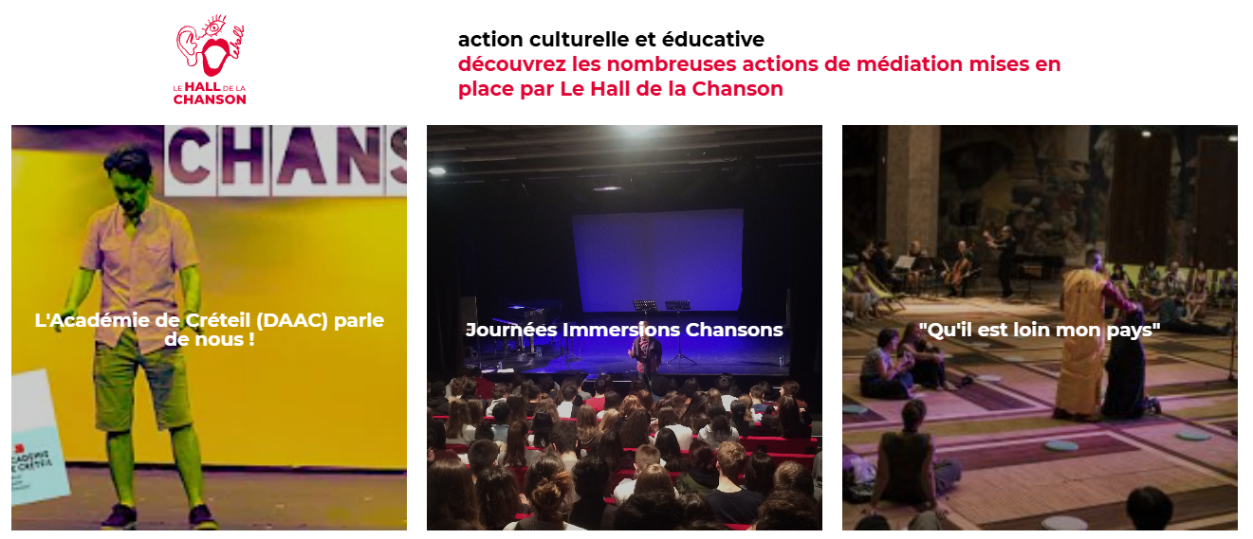

HALL DE LA CHANSON !
https://lehalldelachanson.com/actions-educatives
Serge Hureau : directeur, artiste permanent
Olivier Hussenet : directeur-adjoint, artiste permanent
Antoine Mignon : professeur relais

Slide 3
La DAAC de l’académie de Créteil : une équipe au grand complet !
Cléo COZE
Sylvain BORY
Catherine FORNARELLI
déléguée académique
délégué académique adjoint
webmestre
Benoit Barthélemy
assistante de direction
12
conseiller.ères
47
référent.es culture
+500
professeur.es relais

Slide 4
Programme de la journée :
Matinée
9h45 – 10h15 : Accueil, mot du Hall, mot de Mme la déléguée académique Cléo COZE
13h30 – 13h45 : présentation des ateliers
Après-midi
10h15 – 11h15 : Actualités DAAC : pass Culture, formations, 1er degré
11h30 – 12h15 : Partage de contenus
11h15 – 11h30 : Adage et les professeures et professeurs relais
13h45 – 15h30 : ateliers de réflexion et d’échanges
15 h 30 – 16 h 00 : mise en commun des propositions
16 h 00 – 17 h 00 : temps d’échanges libre

Slide 5
1- Actualités de la DAAC

Slide 6
La suspension du Pass culture :
Acte 1 : 23 janvier dernier, en réunion des recteurs, le budget prévisionnel de l’exercice 2025 de la part collective du pass Culture inscrit au Projet de Loi de Finances 2025 a été annoncé à hauteur de 72 millions d’euros. (97 millions d’euros dépensés à ce titre sur l’année civile 2024)
Afin de permettre le maintien du dispositif à la rentrée scolaire 2025, la dépense est plafonnée au niveau national pour la période de janvier à juin 2025, à hauteur de 50 millions d’euros. 22 millions d’euros demeureront ainsi disponibles sur la période septembre – décembre 2025. Le principe qui a présidé à cette décision était d’éviter une fermeture sèche de toute possibilité d’activité sur plusieurs mois à la fin de l’année.

Slide 7
La suspension du Pass culture :
Acte 2 : 29 janvier 2025, la DAAC de Créteil est informée que 40 millions d’euros sont d’ores et déjà engagés (activités consommées ou réservées) pour l’année civile 2025 au titre de l’année scolaire 2024-2025. Le plafond de 50 millions d’euros sera donc atteint très rapidement. Les chefs d’établissement sont invités à valider dès que possible les offres.
Acte 3 : vendredi 31 janvier, le plafond est atteint, il n’est plus possible de valider et donc de confirmer des réservations concernant de nouvelles offres pour l’année scolaire 2024-2025. Un message en ce sens apparaît alors sur l’application ADAGE.

Slide 8
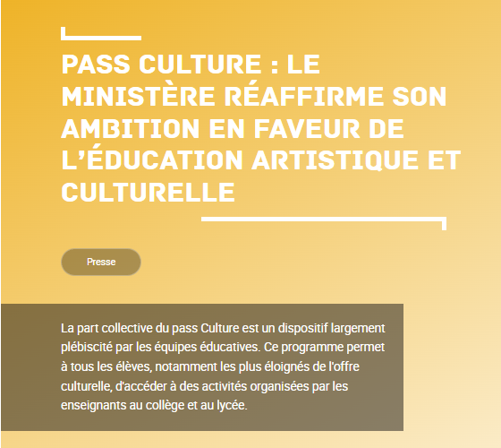
La suspension du pass Culture :
Actes 4, 5 … :
Pass culture : le ministère réaffirme son ambition en faveur de l’éducation artistique et culturelle | Ministère de l'Education Nationale, de l'Enseignement supérieur et de la Recherche
« Cette situation invite le ministère à repenser ce dispositif pour mieux accompagner et prioriser les projets, dans le respect de la stabilité des finances publiques. A ce titre, la ministre d’État a confié une mission à l’inspection générale. »
Élisabeth Borne assure que tous les projets culturels "validés" ou "pré-reservés" lancés par les enseignants pour l'année scolaire "seront financés".

Slide 9
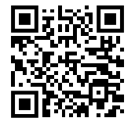
La suspension du pass Culture :
Que faire à notre échelle ?
mesurer l’impact (voir fichier joint) – bilan d’activité
essayer de trouver des arrangements avec le partenaire
inciter à regarder dans les fonds propres :
reliquat EAC, déspécialisation des lignes
budgétaires
- ? ????
recensement des difficultés et aménagements.xlsx - Académie de Créteil

Slide 10
Formations 24-25 :
Nous avons appris ce 05 février de l’équipe de l’EAFC, que suite à une décision du secrétariat général, les formations pour lesquelles les convocations n’étaient pas encore éditées et qui nécessitaient l’engagement de nouveaux devis, étaient suspendues.
Les 11 devis proposés sur les formations suivantes n’ont pu être engagés. Les convocations n’ont pas été envoyées soit 7 formations
- [82158] EAC-EM0101 ACCOMPAGNER ET FORMER LES ENTRANTS : Groupe 2 du 14/03 - [78920] EAC-CP0114 PAROLES EN L'AIR : CHANSON/POESIE/CONTE - [79674] EAC-CP0312 CULTURES URBAINES HISTOIRE ET PRATIQUES - [79667] EAC-CP0305 FRONTIÈRES ET METISSAGE - [80010] EAC-CP0402 CENTRE D'ART CONTEMPORAIN ET TERRITOIRE
- [78926] EAC-CP0120 L'ART DE LA SCIENCE
- [80014] EAC- CP0404 SCIENCE ET CINEMA

Slide 11
Formations 25-26 ?
Propositions de parcours à rendre avant le 28 février :
document partagé à compléter par les différents prescripteurs
(EAC, SVT, HG …) et à transmettre à l’EAFC
Nouveautés pour 2025-2026 :
Pour chaque prescripteur, nécessité de prioriser les propositions (1 à 4) au cas où il serait nécessaire d’en supprimer certaines – problème de budget
Favoriser les formations qui auront un impact direct et immédiat sur les élèves
Simplification de l’offre nécessaire
Principe de la journée fixe sera peut-être remis en question, à suivre
Publication de l’offre prévue en mai sur le site de l’EAFC comme l’an dernier

Slide 12

GLOUPS !!!!! IMP/ décharges des professeures et professeurs relais ?
Nous n’avons pour l’instant pas encore reçu le budget avec les moyens alloués ( il arrive en avril en principe).
Pas de nouvelle, bonne nouvelle !
Nous compléterons comme chaque année le questionnaire pour sonder vos préférences.

Slide 13
EAC et 1er degré : Où en sommes-nous ?
Mise en œuvre de la feuille de route académique 2025
1ère réunion 20 novembre : rencontre avec le 1er degré afin de renforcer nos offres EAC 1er et 2nd degré, prioriser des orientations et définir un cadre d’action (projets EAC et partenariats, formations enseignants, ressources et communication).
2ème réunion 22 janvier : Présentation de la formation Adage proposée par la Daac et mise en place d'un planning auprès de chaque DSDEN.
3ème date : séminaire académique du 24 mars avec le 1er degré

Slide 14
Appel à projets de la DAAC 25 - 26
Demande du rectorat d’harmoniser les calendriers : toutes les campagnes devront être menées entre le 20 mars et 18 mai
=> pour l’appel de la DAAC date limite fin mai début juin
Envoi des notifications aux EPLE avant le 11 juillet
attention : appel à projet région jusqu’au 6 mars !

Slide 15
Journées référentes et référents culture
journée de formation départementales : 9 h 00 – 17 h 30
Mercredi 5 mars 77 Sud Château de Fontainebleau
Mercredi 26 mars 77 Nord Ferme du Buisson de Noisiel
Mercredi 12 mars 93 Mémorial de Drancy
Mercredi 2 avril 94 Briqueterie
Si vous souhaitez y participer vous êtes les bienvenu.es. Pensez à prévenir Valentin Grimaud de votre présence. Pas de convocation possible.

Slide 16
Le trombinoscope des professeures et professeurs relais :
Objectif :
découvrir les professeures et professeurs relais, savoir comment elles ou ils peuvent accompagner les équipes éducatives ;
donner envie de faire des projets EAC avec le partenaire en montrant les ressources disponibles.
Format : vidéo d’1 min 30 après montage autour de 3 questions :
présentation de la structure
présentation de vos missions
présentation d’une œuvre, d’un lieu, d’un projet qui vous touche, qui vous parait emblématique … « mon meilleur souvenir »
Mise en œuvre :
contacter Daniel Marino pour convenir d’une date (prévoir une heure et demie de tournage)
demander les autorisations à la structure si nécessaire (autorisation de réalisation des images dans les lieux)

Slide 17
Le trombinoscope des professeures et professeurs relais :
QUI SE LANCE ?
contacter Daniel Marino, communication et réseaux sociaux :
Daniel.Marino@ac-creteil.fr
daac creteil - YouTube

Slide 18
2- ADAGE et LA MISSION de Professeurs relais

Slide 19
3-Partage de Contenus, d’IDEES…

Slide 20
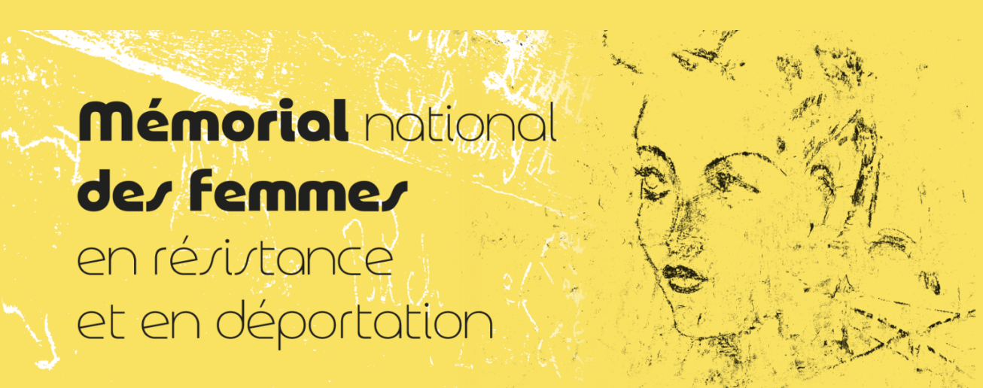
Mémorial national des femmes en résistance et en déportation :
Mémorial national des femmes en résistance et en déportation - Memorial national femmes resistance deportation

Slide 21
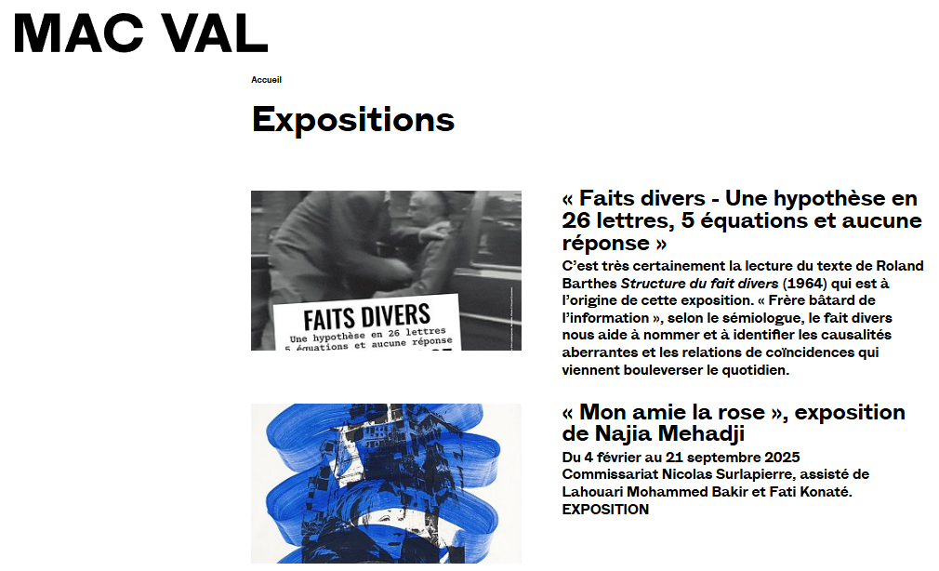
Projet « fictions sonores » au MACVAL
Le projet "fictions sonores" invite deux classes à proposer un audioguide décalé de l'exposition présenté à l'occasion du dispositif « La classe l'œuvre » pendant la nuit Européenne des Musées chaque mois de mai.
Par le biais de fictions inventées et jouées par les élèves, la piste sonore permet une rencontre entre l’œuvre et le public. Cette approche ludique dynamique invite l’auditeur à prendre le temps de l’observation et à porter toute son attention sur l’œuvre et ses composantes. C’est lors de « La Nuit Européenne Des Musées » que chaque élève, muni d’un casque audio, propose au visiteur, face à l’œuvre, l’écoute de sa piste sonore.
Ce dispositif favorise le dialogue et permet à l’élève d’endosser le temps d’une après-midi le rôle de médiateur, lui laissant le temps d’expliciter au public comment son récit met en lumière certains aspects de l’œuvre.
https://www.macval.fr/La-classe-l-oeuvre-7900

Slide 22
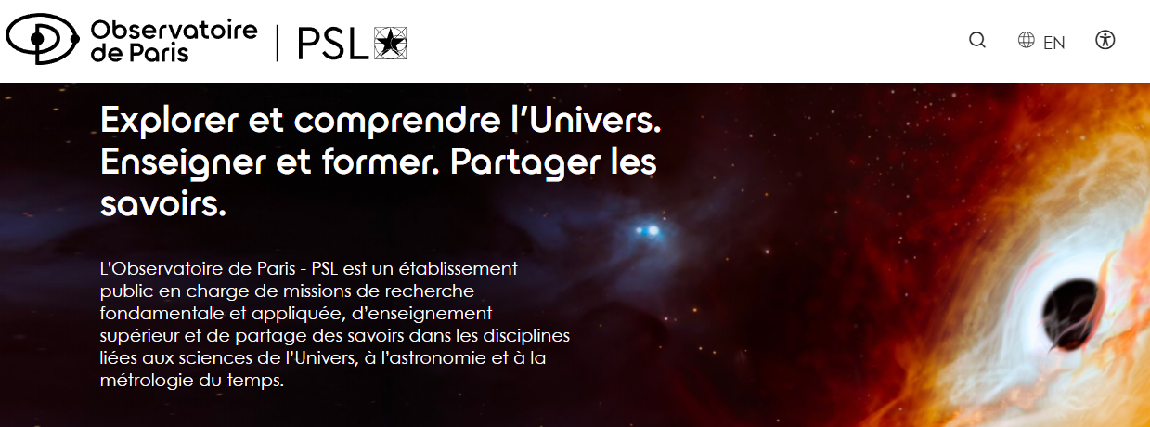
Parrainage à l’Observatoire de Paris
https://observatoiredeparis.psl.eu/-pour-les-enseignants-241-.html

Slide 23
4-ATELIERS DE réflexion

Slide 24
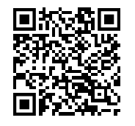
Atelier 1 : prendre le temps de s’approprier ADAGE
objectif : prendre le temps de s’approprier ADAGE pour mieux accompagner les enseignants sur les saisies : candidater et recenser des projets …
modalités : quelques collègues « experts » échanges avec des collègues « débutants »
matériel : ordinateurs + guides ADAGE sur le netboard
challenges :
- demander la création d’un profil
recenser un projet (puis le supprimer)
candidater à un appel à projet
consulter le parcours d’un élève ……… Alexandra
Accès netboard PR

Slide 25
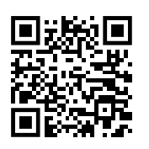
Atelier 2 : participer au développement de l’EAC dans le 1er degré
objectif : trouver comment nous pourrions accompagner le 1er degré pour développer l’EAC
modalités : quelques collègues qui travaillent déjà avec le 1er degré et collègues volontaires qui auraient des propositions à décliner
communiquer ?
projets inter-degrés ?
recenser ce qui se fait déjà
Document partagé : https://educloud.ac-creteil.fr/s/yHnnaCBRigc3ATx
( si vous voyez des colonnes à ajouter, n’hésitez pas)
Sylvain et Isabelle

Slide 26
Atelier 3 : organiser un parrainage dans sa structure
objectif : réfléchir à mise en place d’un dispositif de parrainage dans sa structure, une sorte de « parcours VIP du PR »
Qui pourrait être le parrain ou la marraine ? Le prof relais ?
Quelle forme prendrait le parrainage ? Nombre de rencontres, de visites ? Accompagnement des élèves pour définir leur thème, réalisation d’une production affichée sur le site ou sur le lieu ?
Combien de parrainage pourraient-être proposés ? A quel prix ?

Slide 27
Atelier 4 : Proposer des parcours inter structures pour les classes
objectif : proposer aux collègues de faire suivre à leurs élèves un parcours inspiré de la formation qu’ils ont suivi
Contraintes (selon moi) :
2 ou 3 rencontres/visites maximum sur une thématique
Idéalement une parisienne et d’autres dans l’académie
Coût limité si possible
thématiques possibles (consulter la liste des stages et les structures qui y ont participé)
Thème de l’océan
Thème de l’IA
La place de l’Homme
…

Slide 28

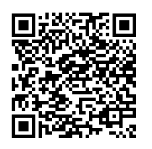
QR codes :
Recensement impact pass Culture
Recensement actions 1er degré
Netboard formations
NETBOARD PR

Slide 29
MERCI à toutes et tous !

Slide 30
cinéma
Véronique Marquis
93
CSTI
Natacha Ouvrie
Alexandra Moreira
théâtre
Anaïs Joly
Comédie française
Prune Mestre
TGP
Solène Dumont
94
Eglantine Merle
Cyril Santana
Olivier Chaïbi
Isabelle Woydyllo
Charlotte Mongkhonsinh
Archives et patrimoine
ULLEO
Musique
Arts visuels
Cécile Duvignac-Croisé
Clorinde Griffaton
Anna Marchio
Arnaud Morand
Denis froment
Michael Petit
Rihanata Quenum Sanfo
Nafissa MOULLA
Mémoire, droits humains
Sophie Triquet
Laura Fernandez
Didier Wong Chi Man
Dounia Acherar
Architecture
Ibtissem Hadri Louison
Jessica Kohn
Eric Brossard
Clémence Lagache
Julien Calas
Jacques Taffin
Hélène Clevy
Cédric Montel
Sandra Murail
Pierre Cuturello
Jérôme Pierrejean
Mathieu
Farelly
Forum des images
Thomas Bonnans
77
Fredéric Fasquel
Antoine Mignon
Anne Boulanger
David Mitzinmacker
Nathalie Baron
Emilie Perraud
Christian Birebent
Fabien Pontagnier
Anouck Durand
Olivier Plancke
Kim-Lan Hoang Thuy
Isabelle Aubry
Les professeur.es relais par domaines

Slide 31
EAC et 1er degré : que pouvons mettre en œuvre ?
Mettre en évidence les liens possibles avec le 1er degré dans les propositions que nous faisons : publication DAAC, site du partenaire, documents produits …
Recenser ce qui se fait déjà avec le1er degré ou en inter-degré

